Slide 1
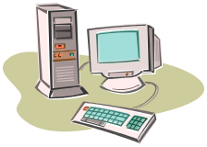
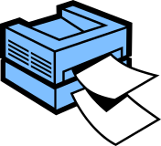
네트웍이란
네트워크란 End-System 들을 연결하는 하나의 System을
의미한다.
2. End-System : “호스트”라 한다.
- ex) 개인용 PC, 워크스테이션, PDA

Slide 2
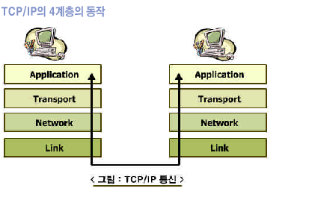
TCP/IP 구조 1

Slide 3
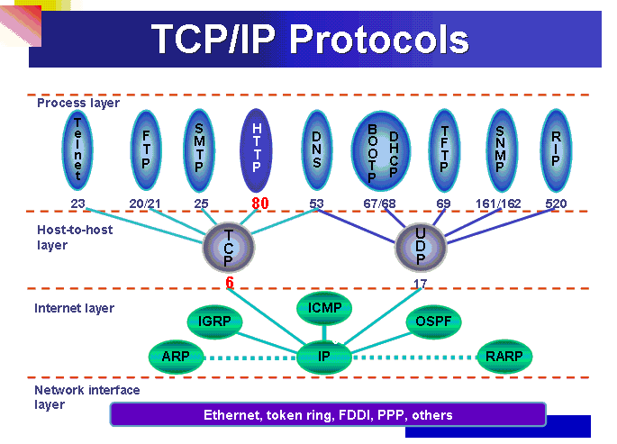
TCP/IP 구조 2

Slide 4
각 계층이 하는역활
물리계층: 물리계층에서는 LAN카드제어 등 데이터 통신을 위한 하드웨어 관할
인터넷 계층: 데이터를 정해진 위치에 정확히 전달하는 일을 담당한다 인터넷을 통해 데이터가 전송될 때는 전송될 데이터만 달랑 전송되는 것이 아닐, 데이터를 보낸 컴퓨터의 주소, 받을 컴퓨터의 주소, 그외의 여러가지 제어정보를 포함하고 있는 패킷이라는 단위로 전송 된다. 인터넷 계층은 데이터를 전송할 때는 전송할 데이터에 보낸 주소와 받을 주소, 몇 가지 제어정보를 덧붙여 패킷이라는 것을 만들어 주고, 데이터를 전송 받을 때는 패킷에서, 보낸 주소, 받을 주소, 제어 정보를 떼어내어, 실제 데이터만 분리해 주는 일을 담당하고 있다.
트랜스포트 계층: 데이터를 에러 없이 전송해 주는 일을 담당한다. 즉 , 데이터를 전송할때는 데이터에 각종 에러 정정 코드를 추가하여 에러를 검출 및 수정할수 있도록 해 주고, 데이터를 전송 받을 때는 에러 정정 코드를 이용하여 에러를 검출하고 정정하는 일을 수행한다.
어플리케이션 계층: 실제 인터넷 응용 프로그램

Slide 5
전송 계층 프로토콜 종류
전송 계층에서는 2가지 프로토콜을 제공
① TCP (Transmission Control Protocol)
-비교적 정확한 전송을 제공 :reliable protocol
-파일과 같은 연속된 데이터 전송을 위한 패킷별 sequence 제공
-수신자는 데이터가 올바르게 도착한 경우 ACK 로 응답
-송수신자들간의 데이터 전달 속도를 조절
② UDP (User Datagram Protocol)
-단순한 메시지를 전달
-송신자는 메시지 전달을 한 후 바로 종료
-TCP 보다는 덜 안정적임 :unreliable protocol
-부하가 적은 프로토콜부하가 적은 프로토콜
-부하가 적은 프로토콜
-현재 실시간 데이터 전송에 응용

Slide 6
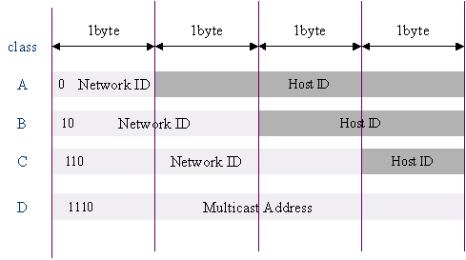
Internet Address
인터넷상에 존재하는 호스트를 구분하기 위한 32비트 주소 체계

Slide 7
클래스
- class A
- class B
1byte
1byte
1byte
1byte
Network ID
0
Host ID
00000000(0) ~ 01111111(127)
1byte
1byte
1byte
1byte
Network ID
10
Host ID
10000000(128) ~ 10111111(191)

Slide 8
- class C
1byte
1byte
1byte
1byte
Network ID
110
Host ID
11000000(192) ~ 11011111(223)

Slide 9
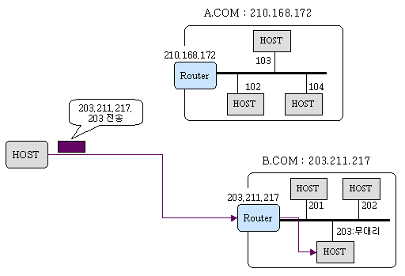
3. 네트워크 주소(네트워크 ID) + 호스트 주소(호스트 ID)

Slide 10
루프백 주소(loop back address)
- 첫 번째 바이트가 127인 IP 주소를 의미한다.
YES
If (IP == 127.x.x.x)
NO

Slide 11
Port란 무엇인가?
호스트 내에서 실행되고 있는 프로세스(Process)를 구분 짓기 위한
16 비트의 논리적 할당(소켓에 할당된다).
- 16비트 이므로 값의 범위가 0 ~ 65536 이다.
2. Well-known ports : 0 ~ 1023
chatting
Chatting Client
File 전송
FTP Client
211.217.204.103
FTP Server

Slide 12
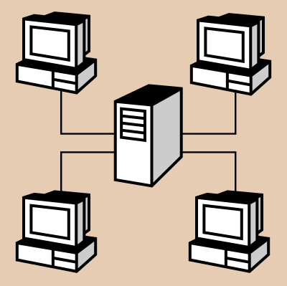
연결 지향형 소켓
연결 지향형 소켓(SOCK_STREAM, TCP 소켓)
- 전송하는 순서대로 데이터가 전달된다.
- 에러나 데이터의 손실 없이 무사히 전달된다.
- 전송되는 데이터의 경계가 존재하지 않는다.
internet
connection
Network A
Network B

Slide 13

비 연결 지향형 소켓
비 연결 지향형 소켓(SOCK_DGRAM, UDP 소켓)
- 전송되는 순서에 상관없이 가장 빠른 전송을 지향한다.
- 전송되는 데이터는 손실 될 수도 있고, 에러가 발생할 수도 있다.
- 전송되는 데이터의 경계가 존재한다.
- 한번에 전송되는 데이터의 크기는 제한된다.
internet
Network A
Network B

Slide 14
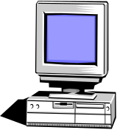
서버구조
서버란?
서버: 요청을 대기하고 있으며 요청시 응답하는 시스템
Client
Server
Client
Server
Client
Client

Slide 15
데이터 송수신 절차
클라이언트가 서버에 접속하여 데이터를 주고 받는 과정
서 버
클라이언트
서버소켓
데이터소켓
데이터소켓
소켓생성
Create
클라이언트 접속
대기
Listen
소켓생성
Create
클라이어트의 접속을 기다리고 있는동안…
ip와 포트번호
접속요청
Connect
소켓생성
클라이언트 접속
을 받아들이고
새로운 소켓과 맺음
Accept
데이터 주고받음
Send/Receive
데이터 주고받음
Send/Receive
소켓닫기
Close
소켓닫기
Close
소켓 닫기
Close

Slide 16
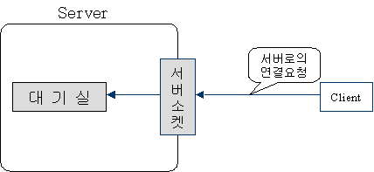
연결요청 대기(Listen)

Slide 17
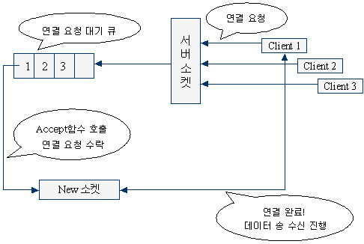
연결요청 대기 구조도

Slide 18
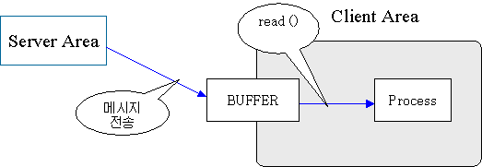
소켓 데이터 수신 구조

Slide 19
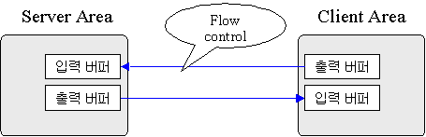
소켓 데이터 송수신 구조

